Slide 1


AI면접 서비스를 탑재한 E-Learning System
Final Project( Draft)
새싹(SeSAC) 금천3기 AI융합서비스 개발자 양성과정 3기
팀명: AI LAB
팀원: 지현욱, 이상진, 임규상, 이동은, 이재열, 문성민
글로벌 소프트웨어 캠퍼스

Slide 2
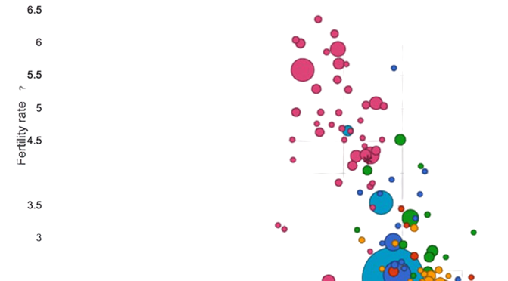

목차(초안)
I. 파이널 프로젝트 수행배경
II. 프로젝트 세부목표 설정
III.파이널 프로젝트 수행결과
IV. AI면접 평가표
V. 향후 활용계획
* 본 보고서는 초안(Draft)으로 최종본을 후 제출 예정입니다.

Slide 3

I.파이널 프로젝트 수행배경

Slide 4
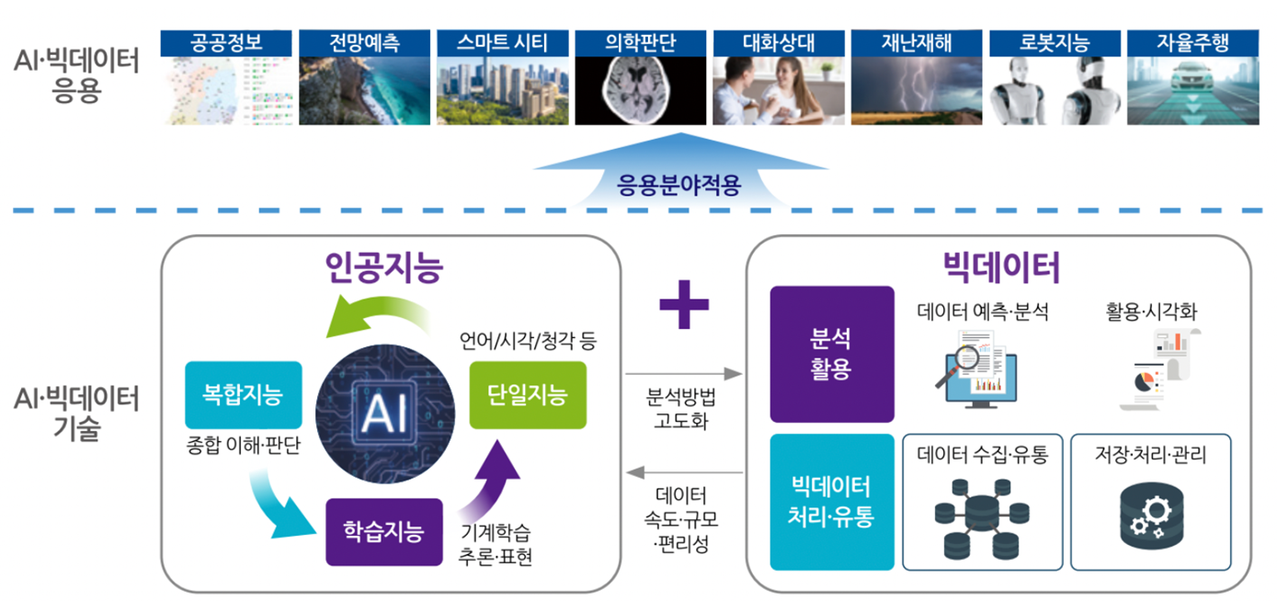
AI등장과 기술혁신-다양한 분야에서ai기술적용 중
4차 산업혁명과 더불어 AI의 등장은 과거 산업혁명과 유사한 대 변혁기

Slide 5
교육분야에는 어떤 기술들이 적용중?
개인화된 학습경향
데이터기반 학습/피드백
상호협업과 지속가능모델
교육. 기술의 통합트렌드
ㆍ디지털활용 교육
ㆍ맞춤형 학습증대
ㆍ학습분석 및 개선
ㆍ온라인토론/워크샵
ㆍ교육분야에서 VR,AI
적용한 다양한 사례
ㆍ학습자 중심접근
ㆍ효율적 학습경로 조정
ㆍ교육이라는 가치의
영속성
이러닝시스템(LMS) 구축을 통해, 사용자와 공급자간 플렛폼 구축
인공지능을 활용한 사용자 맞춤형 서비스 제공 필요성 증대
새싹(Sesac)에서 배웠던 기술과 능력을 맘껏 펼칠 수 있는 광활한 영역….

Slide 6
기존 LMS 시장분석
개인화부족
상호작용 및 참여부족
데이터활용의 제한
유연성 및 확장성 부족
전통적인 LMS는 모든 학습자에 동일한 콘텐츠와 학습 경로제공.
개별 학습자의 필요, 선호, 학습 속도 및 스타일 고려부족
학습자 성향을 고려하지 않기때문에, 학습 효율성 저하가능성
정적이고 일방향적인 학습 경험을 제공
학습자의 참여를 유도하고, 피드백을 제공하며, 동료 학습자나 교사와의 상호작용을 촉진하는 데 한계
수집된 데이터를 효과적으로 활용하지 못함
학습자의 진행 상황, 성과, 피드백 등의 데이터는 학습 경험을 개선하고 개인화하는 데 한계
기술과 교육 요구 사항이 빠르게 변화함에 따라, 많은 LMS는 이러한 변화에 신속대응 어려움
신속적응, 새로운 기능을 통합하는 데 어려움. 새로운 교육 트렌드나 기술, 학습 방법론을 수용하는 데 제한적

Slide 7

고객에게 제대로 된 학습경험을 제공할 수 없을까?
고객들에게 맞춤화된 이러닝시스템 구축하자는 논의시작
핵심고객 선정:
코트라를 준비하는 취업준비생
이러닝시스템 구축은 장기적인 플랜(longrun plan)으로 설정
-우선적, 이러닝시스템의 기본골격 구축 목표로 프로젝트 진행하고, AI면접시스템을 도입함으써, 코트라 입사시 면접에 대한 학습경험 강화에 기여, 고객데이터 베이스 구축목표로 프로젝트 진행하게 됨

Slide 8
II. 프로젝트 세부목표 재정의

Slide 9
1.이러닝시스템( LMS) 구축목표
장고와 파이썬 활용해 직접 이러닝시스템 구축하기
“오픈소스” 활용X
직접 맞춤형 LMS웹페이지 제작목표
최소기능 갖춘 심플한 형태의 LMS웹페이지 구축목표
클라이언트 페이지
관리자페이지
데이터베이스(DB) 시스템
향후 확장가능성 고려한 설계목표

Slide 10
2.AI면접 시스템
AI 기반으로, 음성 및 영상 인식, 자연어 처리를 활용해 지원자의 면접시 표정, 감정, 태도, 발언내용 등을 분석해 지원자를 다면적으로 평가하고자 함.
시각분야: 얼굴감정인식, 시선처리 여부판단
음성분야: 음성에서 감정인식
자연어처리: 맥락에서 감정, 태도인식

Slide 11
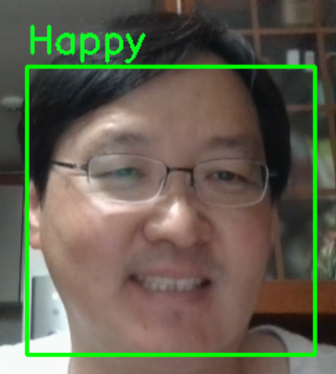
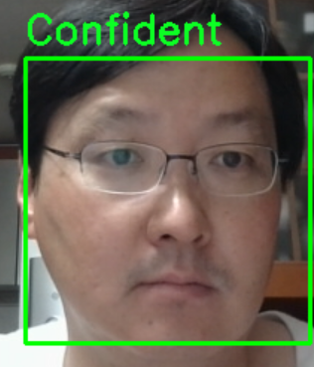
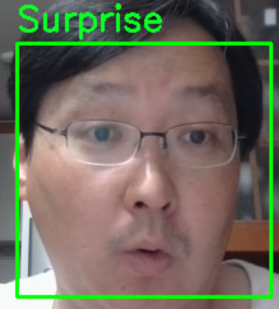
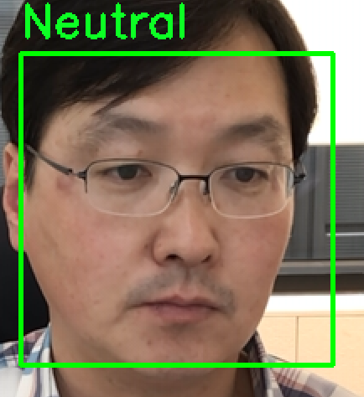
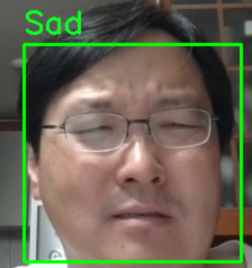
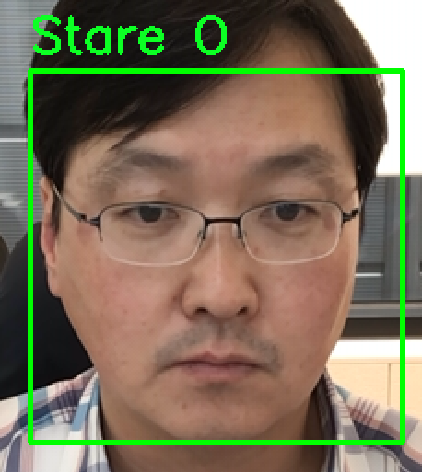
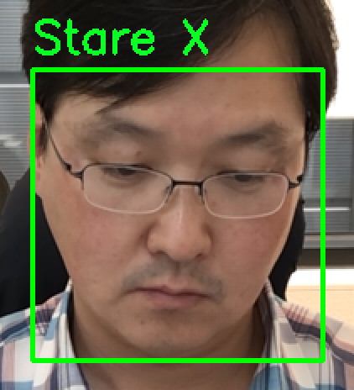
AI면접 프로그램에서 구현할 기술
1) 얼굴 감정인식, 합성곱신경망(CNN) 적용
2) 지원자의 시선처리(화면응시 여부), CNN적용

Slide 12
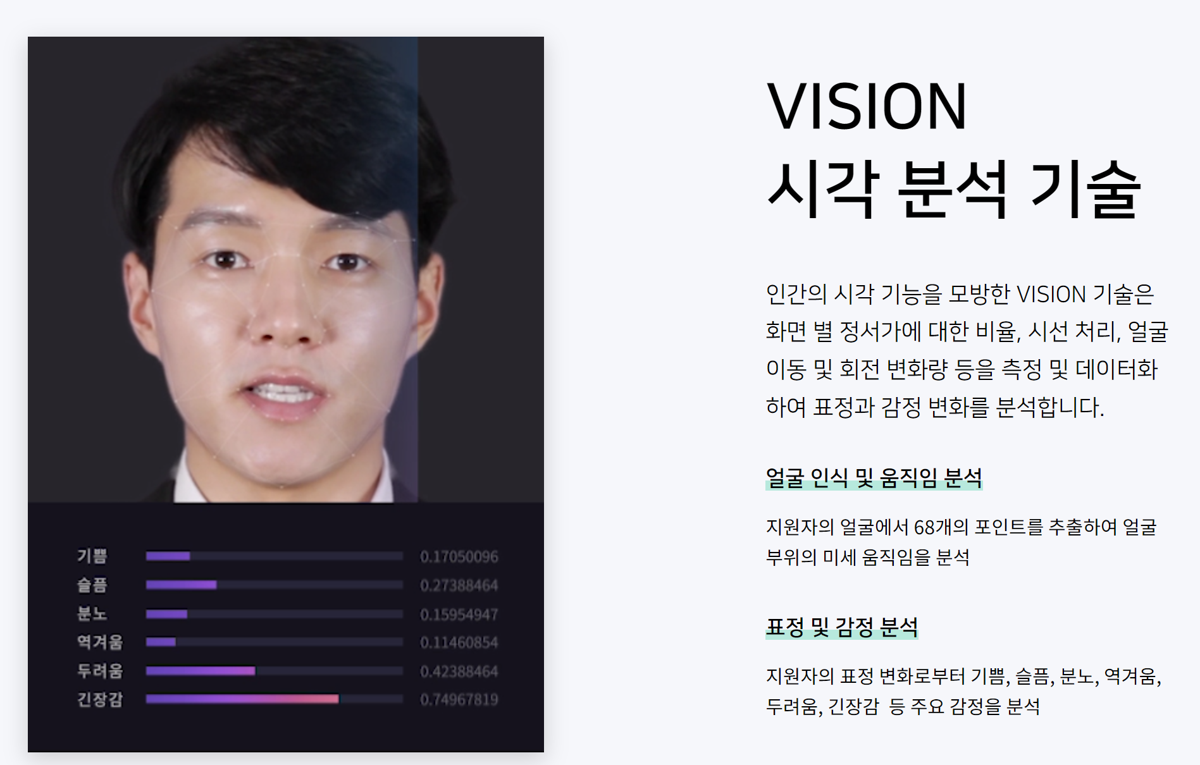
경쟁사 분석: 마이다스 아이티-AI면접(벤치마크사)
표정분석
-기쁨,슬픔,분노, 역거움, 두려움, 긴장감
특징: 얼굴에서 특정포인트를 추출해서, 얼굴부위의 미세 움직임을 통해 표정 및 감정분석
경쟁사 대비 차별화포인트
초당12프레임 감정인식 시계열분석 실시예정
지원자의 시선처리(카메라 응시여부) 시계열분석 추가

Slide 13
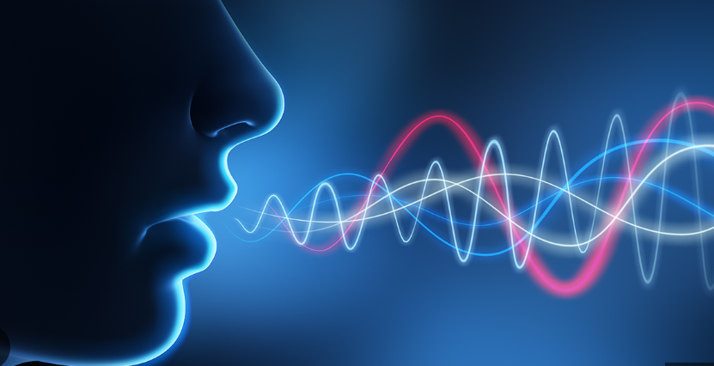
AI면접 프로그램에서 구현할 기술
2) VOICE분야- 다양한 모델 적용 후 최적모델 설정예정
목소리 ➔ 수치 또는 이미지화(특성추출) ➔ 감정상태 분석
6가지 감정(기쁨, 슬픔, 놀라움, 자신감, 화남, 중립)추출예정

Slide 14
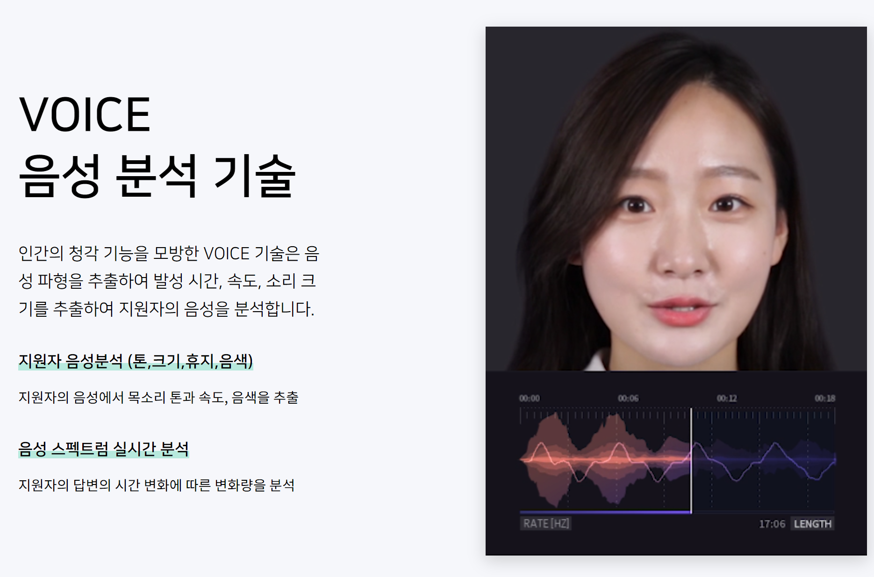
경쟁사 분석: 마이다스 아이티-AI면접(벤치마크사)
목소리의 톤, 음색, 속도, 시계열에 따른 변화 등 주로, 기술적 분석에 포커스
경쟁사와 달리,
목소리의 주파수변화에서 특성추출해, 목소리 감정(6가지)분석하고, 실시간 음성 스펙트럼 분석예정

Slide 15
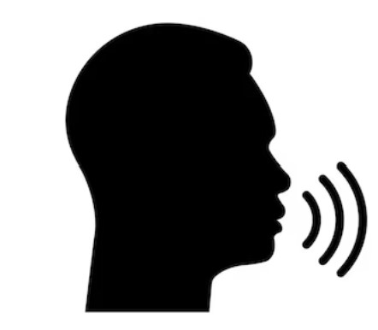
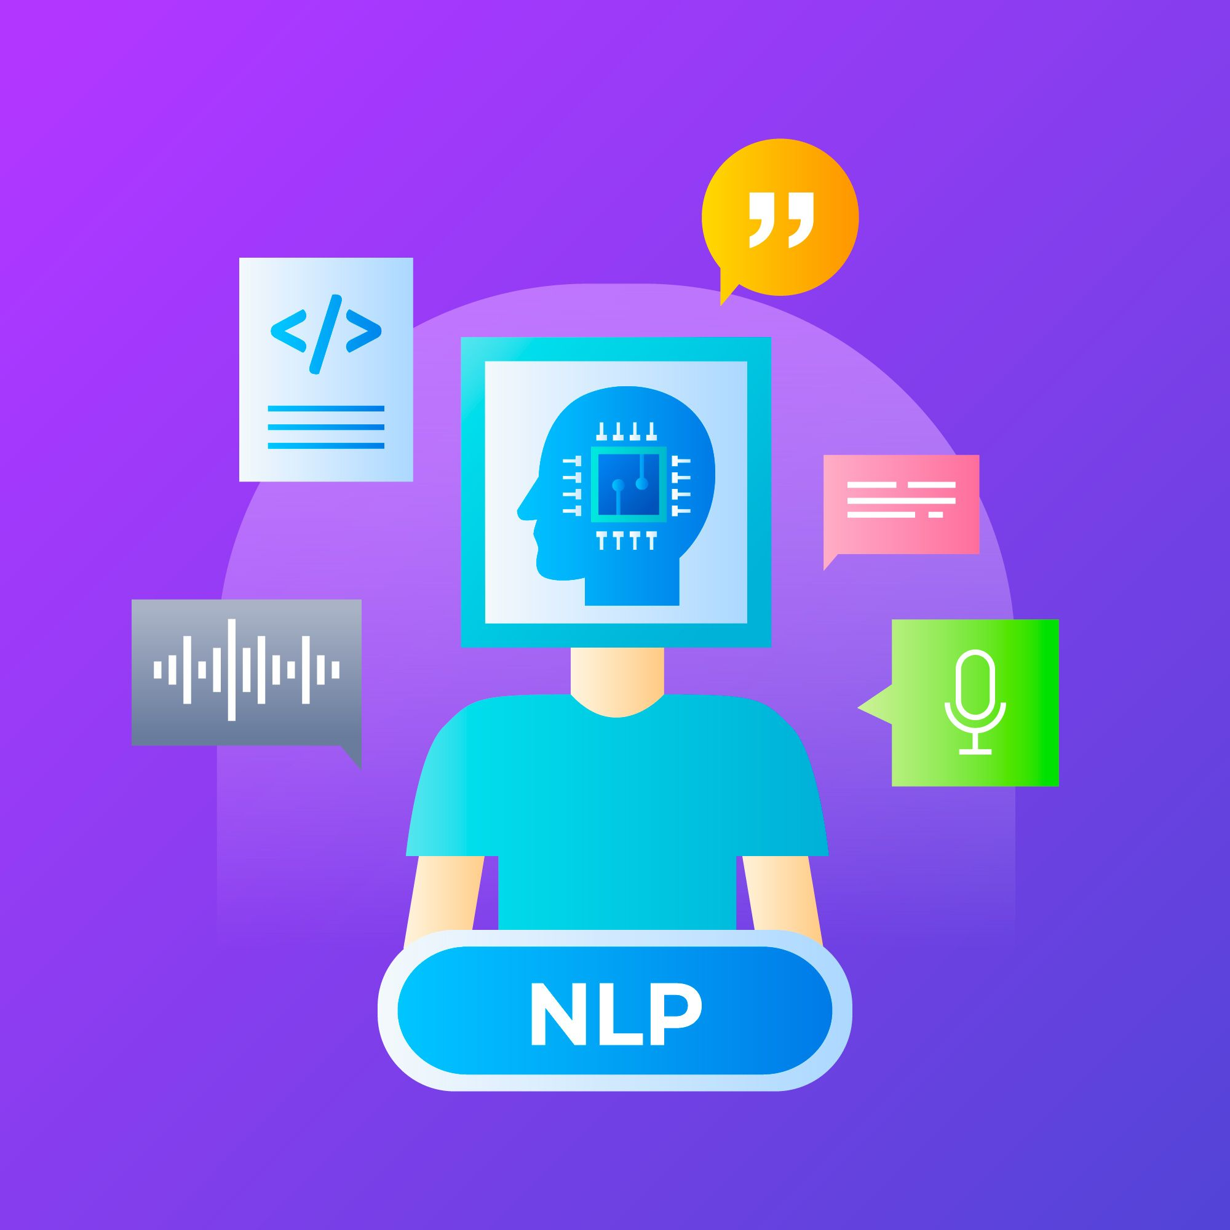

AI면접 프로그램에서 구현할 기술
3) 자연어처리(NLP) 분야
목소리 ➔ TEXT 전환 ➔ 토큰화 및 불용어 처리 후 형태소 추출 ➔ 감성 분석(긍정, 부정, 중립) 및 특징 분석

Slide 16


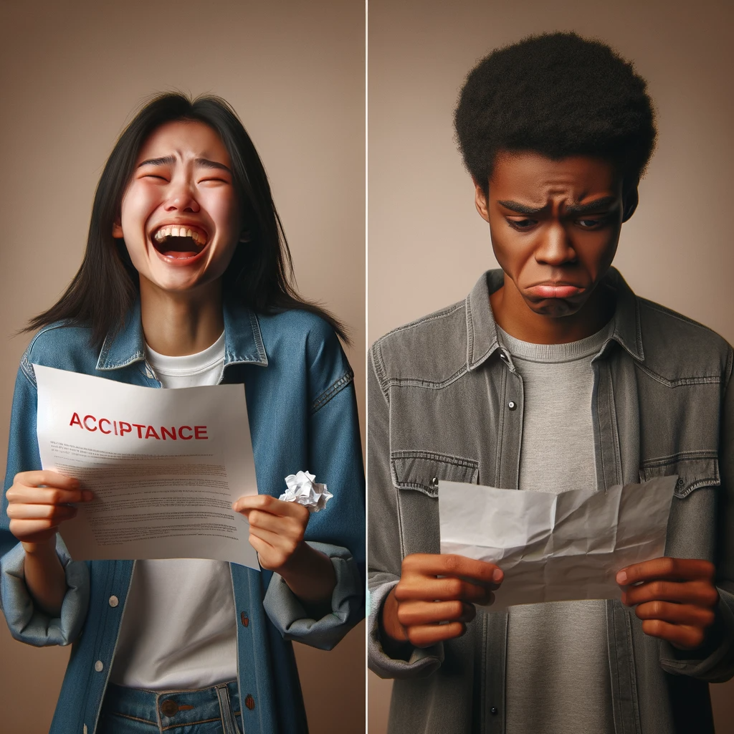









AI면접 프로그램에서 구현할 기술
면접자의 대답에 사용된 단어들의 감성분석
합격자와 불합격자의 대답에 대한 특징 분석

Slide 17
III. 프로젝트 개발스케줄

Slide 18

프로젝트 개발일정 (2023년12/11~ 2024년1월8일, 총27일 )
12/11~12/15
12/17-12/23
12/25~12/29
2024/1/1~1/8
E-learning
System
Vision
Voice
NPL
Web
학술대회
논문제출완료!
통합단계
Testing/완성단계
웹서비스 구축

Slide 19
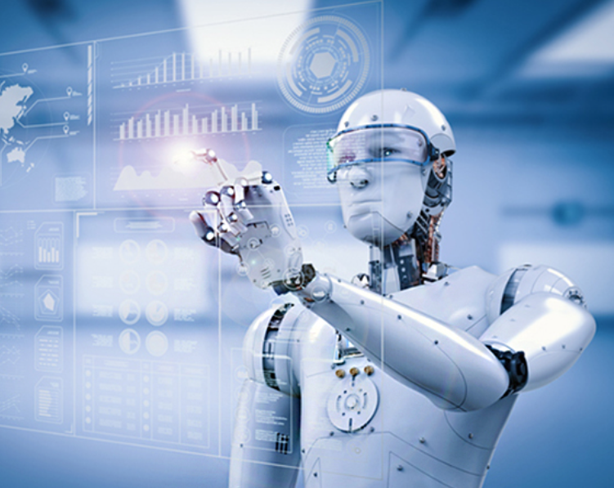
IV. 파이널 프로젝트 수행결과 보고 1. E-Learning System 2. AI면접 시스템

Slide 20

1. 이러닝시스템 (e-Learning Sytem) 구축보고

Slide 21
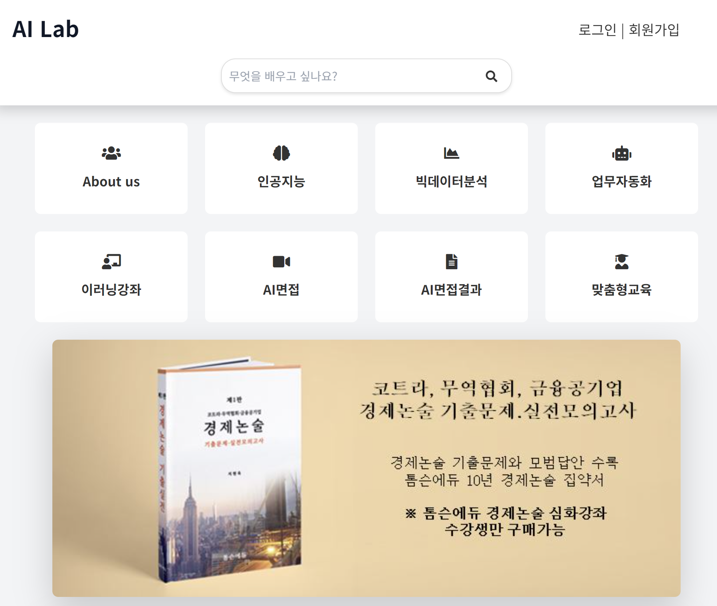
1) 클라이언트(Client) 페이지-초기화면
로그인/회원가입
검색엔진 포함
- 강좌 및 게시판내용 검색
핵심메뉴 아이콘화
이미지-관리페이지 연동
- 관리자페이지에서 이미지
업로드시 초기화면에 자동배치

Slide 22
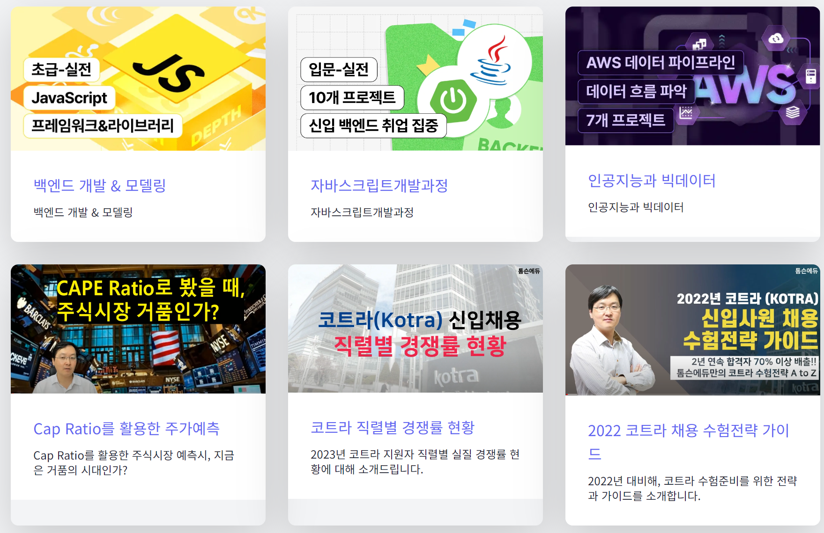
1) 클라이언트(Client) 페이지-초기화면
주요/신규강좌 소개
관리자페이지에 연동해,
게시판형태의 관리시스템
핵심메뉴 아이콘화
이미지-관리페이지 연동
- 관리자페이지에서 이미지
업로드시 초기화면에 자동배치

Slide 23
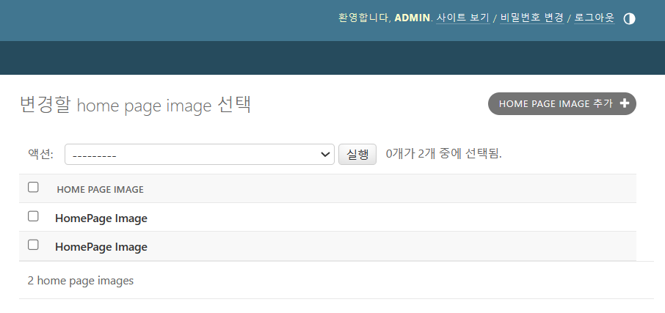
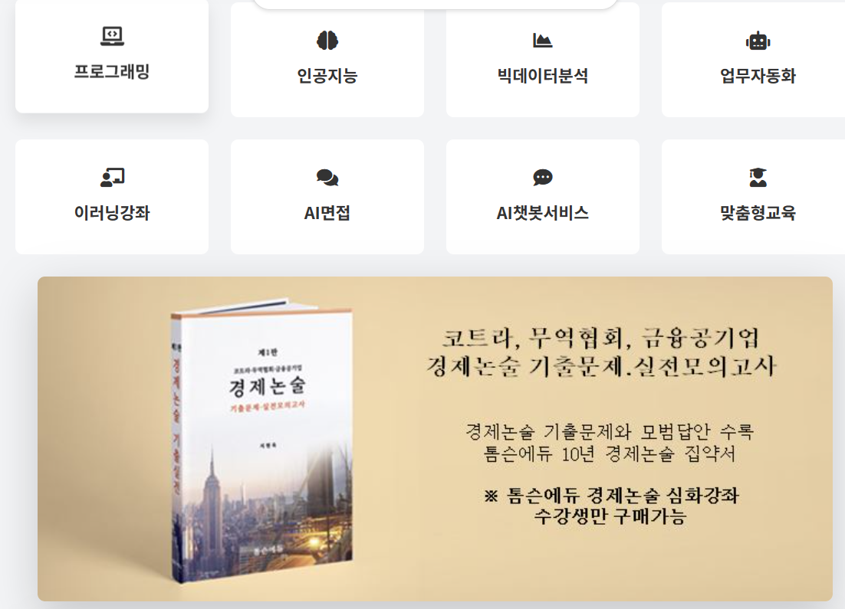
2) 관리자 페이지-홈페이지 초기화면 디자인시스템
<홈페이지 이미지 관리화면>
-관리자 디자인화면에서 이미지 추가,
삭제관리를 통해 홈페이 초기화면의
이미지 변경, 유지관리

Slide 24
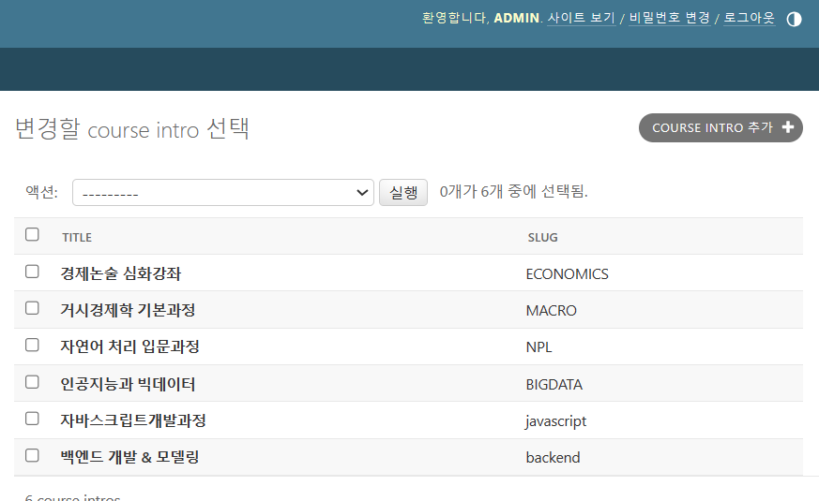
3) 관리자 페이지-홈페이지 초기화면(강좌소개)
<홈페이지 강좌소개 관리화면>
-관리자 디자인화면에서 강좌소개
이미지와 내용을 적어 올리면,
홈페이지 초기화면에 자동으로
강좌 소개글과 이미지가 정렬되어
소개됨
-강좌가 많을 경우, 카테고리를나눠서
다수의 강좌(신규, 인기, 추천강좌 등)를
게시판형태로 관리할 수 있음

Slide 25
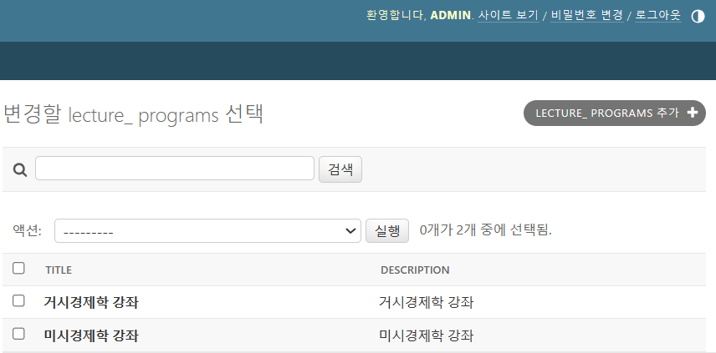
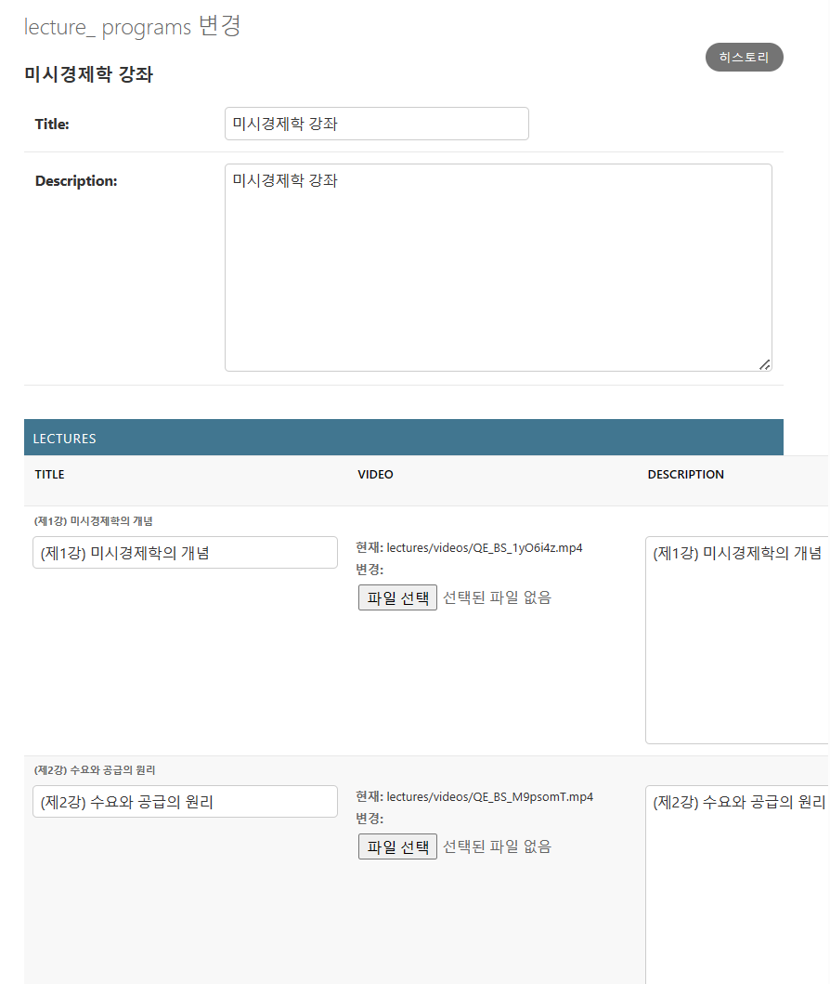
4) 강좌 관리시스템
개별강좌 등록 /관리화면
-각 강좌의 세부강의
셋팅, 업로드화면
-
강좌 카테고리 화면
-신규강좌 추가
-기존강좌 수정

Slide 26
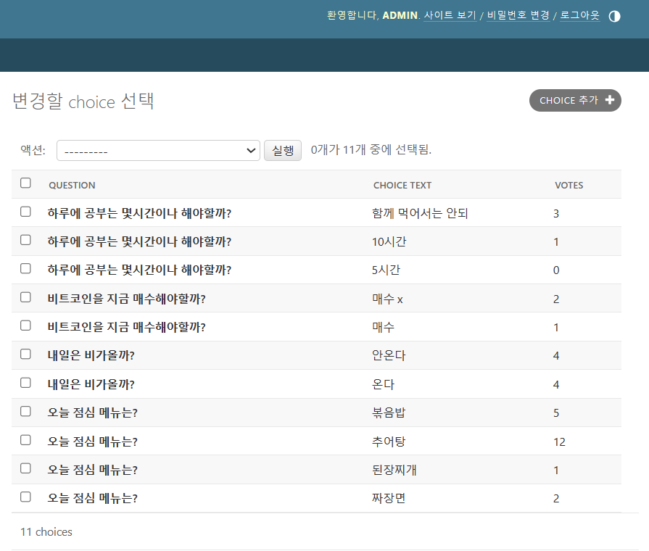
5) 여론조사/ 투표/문제은행 시스템
<여론조사/투표/문제은행
관리자 화면>
-관리자 디자인화면에서 여론조사, 또는
문제은행을 생성해, 클라이언트가
투표하거나, 문제를 풀도록 설정
-문제은행을 만들어 시험문제출제가능
-다양한 여론조사 투표시스템 구축해,
학습자의 선호도 조사 가능

Slide 27
2. AI면접 시스템 구축보고

Slide 28
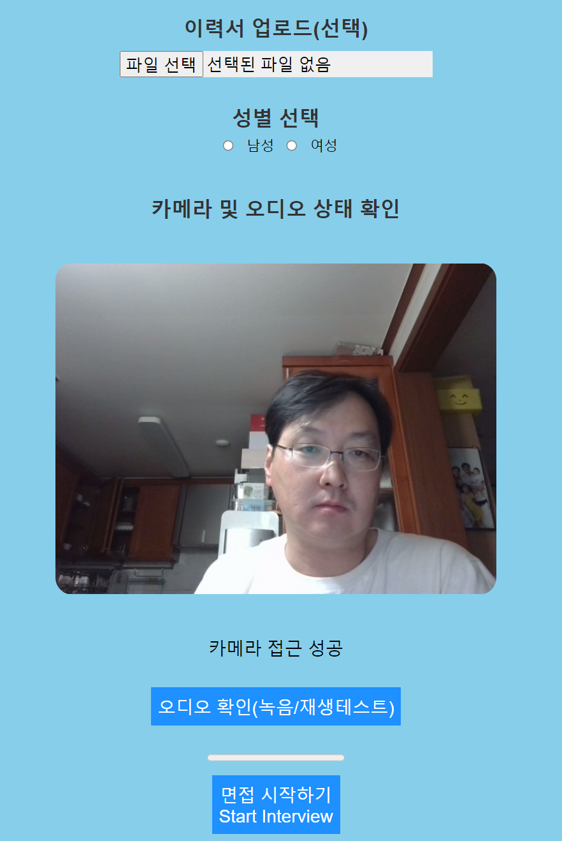
AI면접 시스템 구축결과-AI면접 초기화면
동영상, 오디오 작동테스트 사이트
이력서 업로드(선택사항)
성별구분
카메라 접근성 확인
오디오 녹음/재생테스트
면접시작 버튼

Slide 29
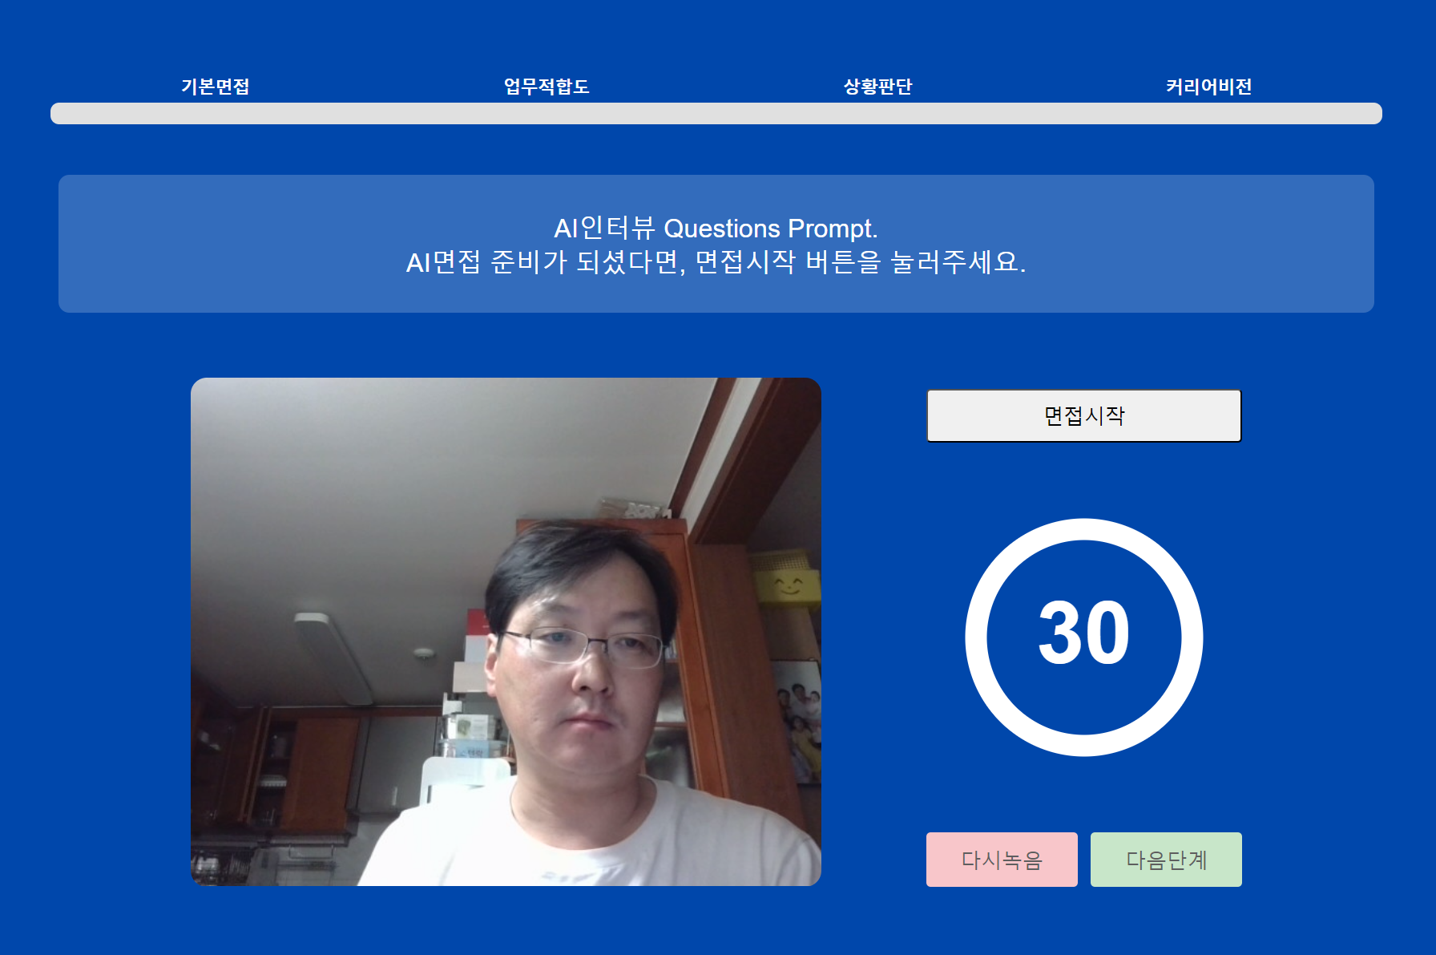
AI면접 메인화면
면접진행단계/4단계
면접질문 프롬프트
생각할시간 :30초
답변시간: 90초
(총22분 소요)
다시녹음 1회 제공

Slide 30
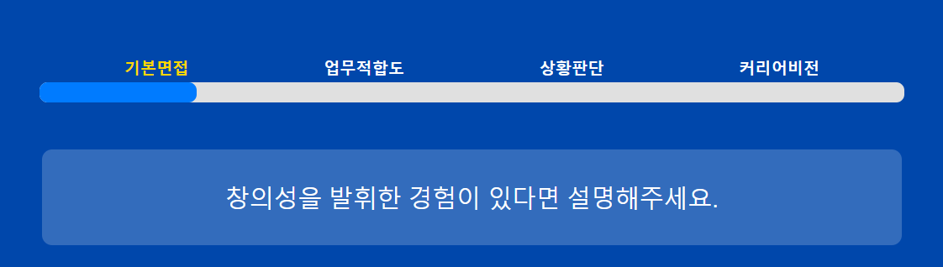
AI면접질문 및 구현방식
Text to Speech
: 구글클라우드 API사용
Speech to Text
: Whisper모델/open ai
Base model사용
질문유형 –실제 기출문제를 각 카테고리내 랜덤추출
기본면접: 지원동기/지원회사관심도-1문항
자기분석(장.단점포함) – 2문항
업무적합도: 업무관련 경험/직무적합도-3문항
상황판단: 다양한 업무 상황대처능력-3문항
커리어비전: 입사후계획, 향후 커리어플랜-2문항

Slide 31
시각화분야 성과 –얼굴감정인식.시선처리모델
면접자의 얼굴감정인식 및 시선처리
얼굴 감정인식 분야는 컴퓨터 비전 분야에서 기계학습 알고리즘을
활용해 감정 상태를 식별 할 수 있는데, 특히 합성곱 신경망
(Convolutional Neural Networks, CNN)은 딥러닝의 한 분야로, 주로
이미지 인식과 처리에 사용. 이외에도 얼굴의 랜드마크( facial
landmarks)를 표시해, 랜드마크의 움직임을 분석해 희로애락의 감정
상태를 식별할 수 있음.
본 프로젝트 에써는 이미지 분석 분야에서 보편적으로 활용되는 CNN을
활용해 얼굴의 감정(기쁨, 슬픔, 화남, 놀람, 자신감, 중립)과
시선처리(카메라 응시여부)부분을 분석

Slide 32
AI면접평가를 위한 인공지능 모델-시각화분야
데이터셋 구성:
참여자의 9명 얼굴 사진, AI허브 제공 감정 이미지,
온라인상 구글링 이미지, 증식 9회 실시, 총
108,000장 사용. 시선 처리분야는 20,000장 사용
오픈 캠을 활용해 다양한 각도에서 다양한 감정 사진 캡처, 노이즈
방지를 위해 얼굴 부분만 잘라내 이미지데이터 구축
데이터 전처리:
-이미지 데이터를 64*64 크기, 배열로 전환 후 증식
-이미지 형성 과정에서 조명 밝기나 이미지 채도 등이 결과값에 영향을 미치기때문에, ±30% 범위 무작위 방식으로 밝기, 대조, 각도, 줌, 채도 등 다양한 상황 가정해 증식

Slide 33
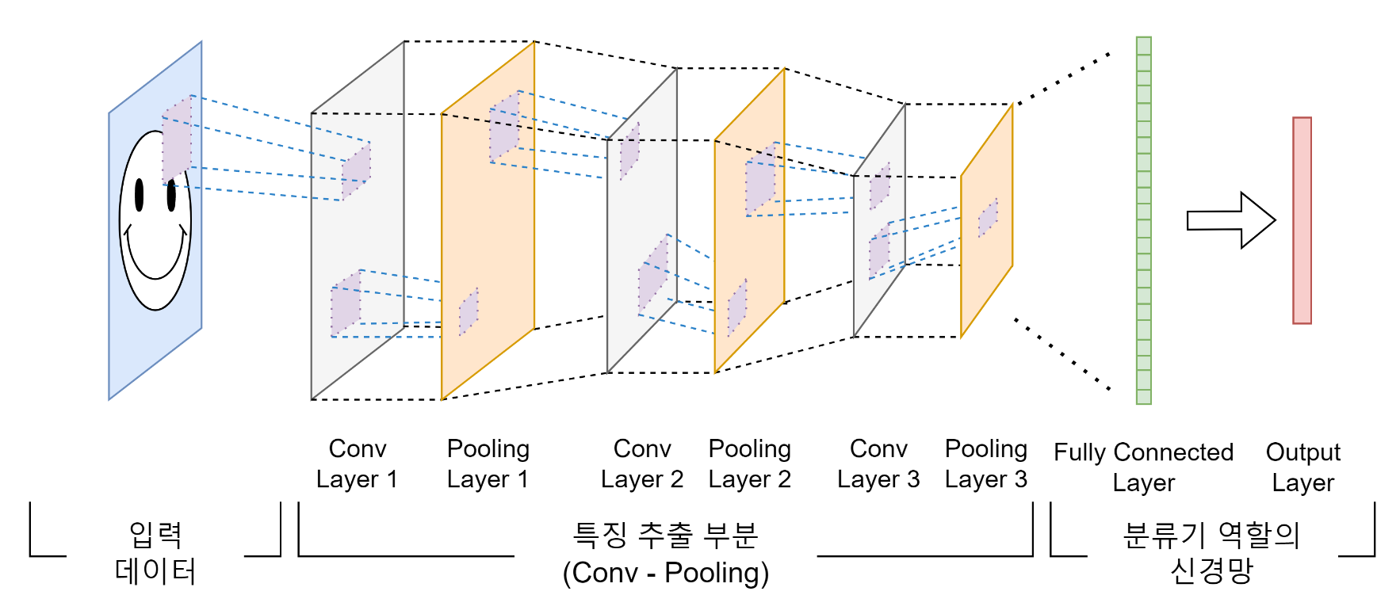
AI면접평가를 위한 인공지능 모델-시각화분야
모델구성: 합성곱신경망(CNN)적용
합성곱 신경망(CNN) 모델을 3개의 층으로 쌓고, 이미지가 입력되면 특징추출 부분에서 합성곱 연산 및 풀링 과정을 거쳐 이미지의 특징을 추출,
-이미지 감정인식은 다중 분류(6가지), 시선 처리는 이진 분류(2가지)로 진행

Slide 34
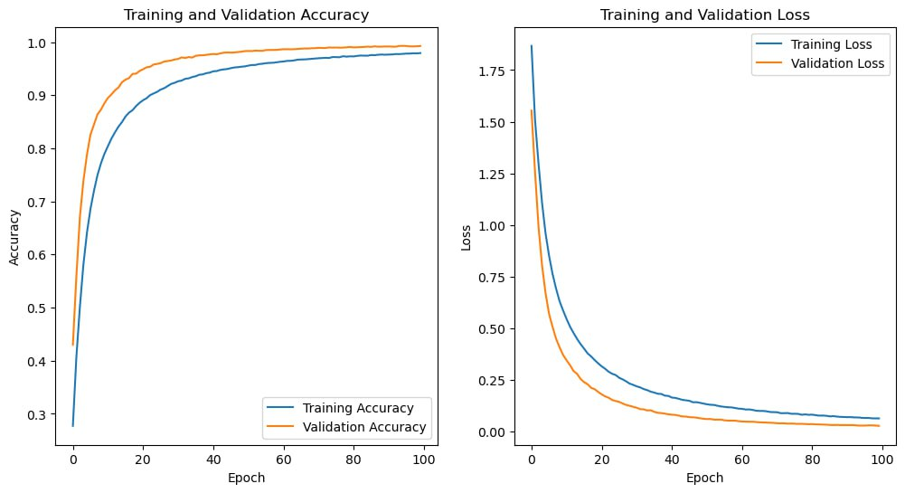
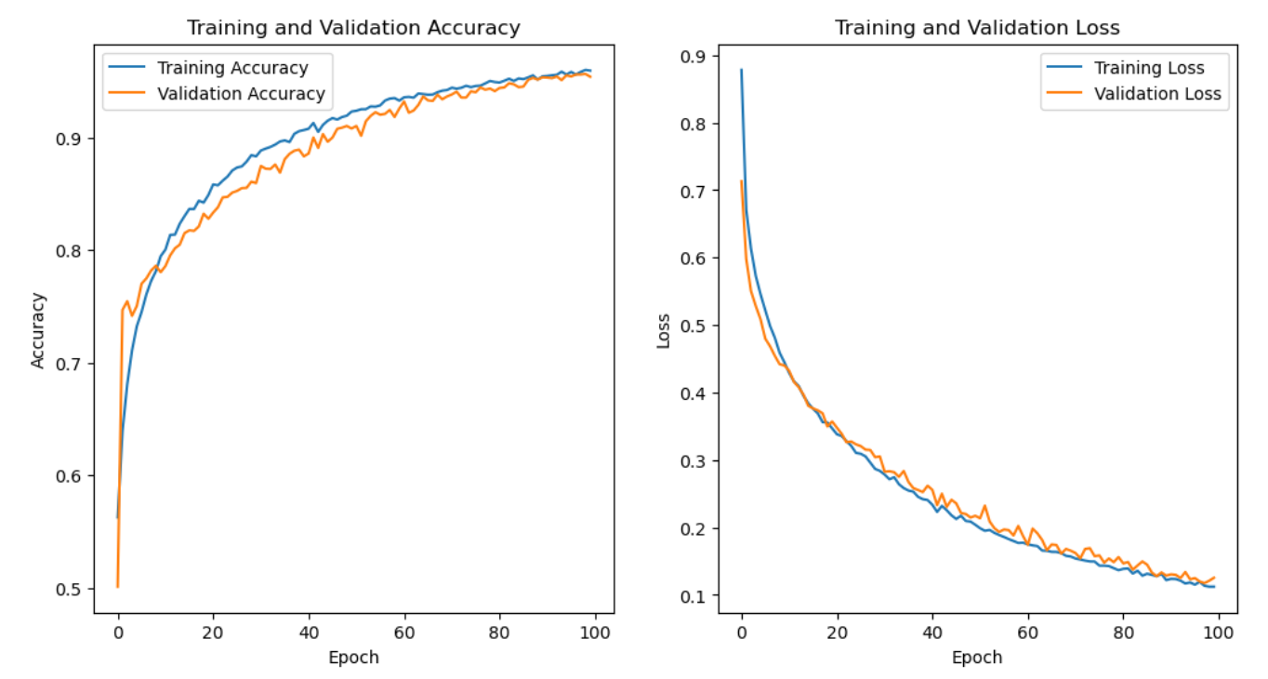
시각화분야 성과
(1) 6가지 감정인식모델 결과
(2)시선응시 모델결과
accuracy: 0.9795 / val_accuracy: 0.9927 / val_loss: 0.0258
accuracy: 0.9597 / val_accuracy: 0.9542 / val_loss: 0.1256
CNN을 활용한 감정인식 판단 부분의 정확도는 97.95%, 시선 처리 여부의 정확도는 95.97%로 상당히 높게 나왔으며, CNN모델을 활용해 얼굴 감정 상태의 변화와 시선 처리 여부를 상당히 잘 판단하는 것으로 평가되었다. 다만, 얼굴 감정 상태만으로 면접자의 모든 성향을 판단하기 어렵기 때문에, 음성분석과 자연어처리 분석과 병행해 판단필요

Slide 35
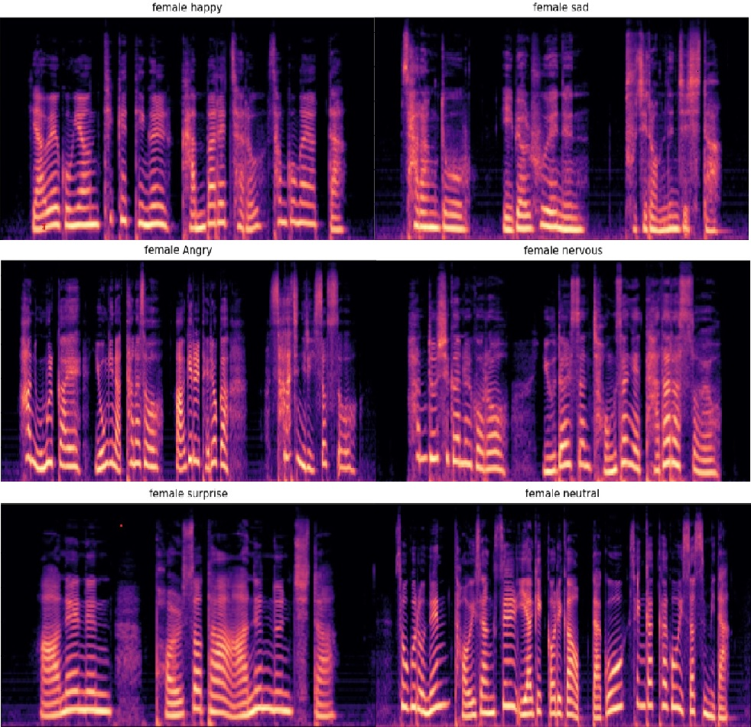
음성분석 분야 성과 – 음성에서 6개감정 추출
6가지 유형의 음성에서 특성(MFCC)을 추출 후, 특징벡터로 변환 후 스펙트럼화
-차트에서처럼 6가지 감정유형의 스펙트럼 형성하므로, 6가지 다중분류 모델학습
데이터 셋(DATASET)
AI-hub에서 제공하는 "감성 및 발화 스타일별 음성합성 데이터"를 활용하여, 성별에 따라 선별된 성우들이 녹음한 95,000개의 감정 발성 데이터를 분석

Slide 36
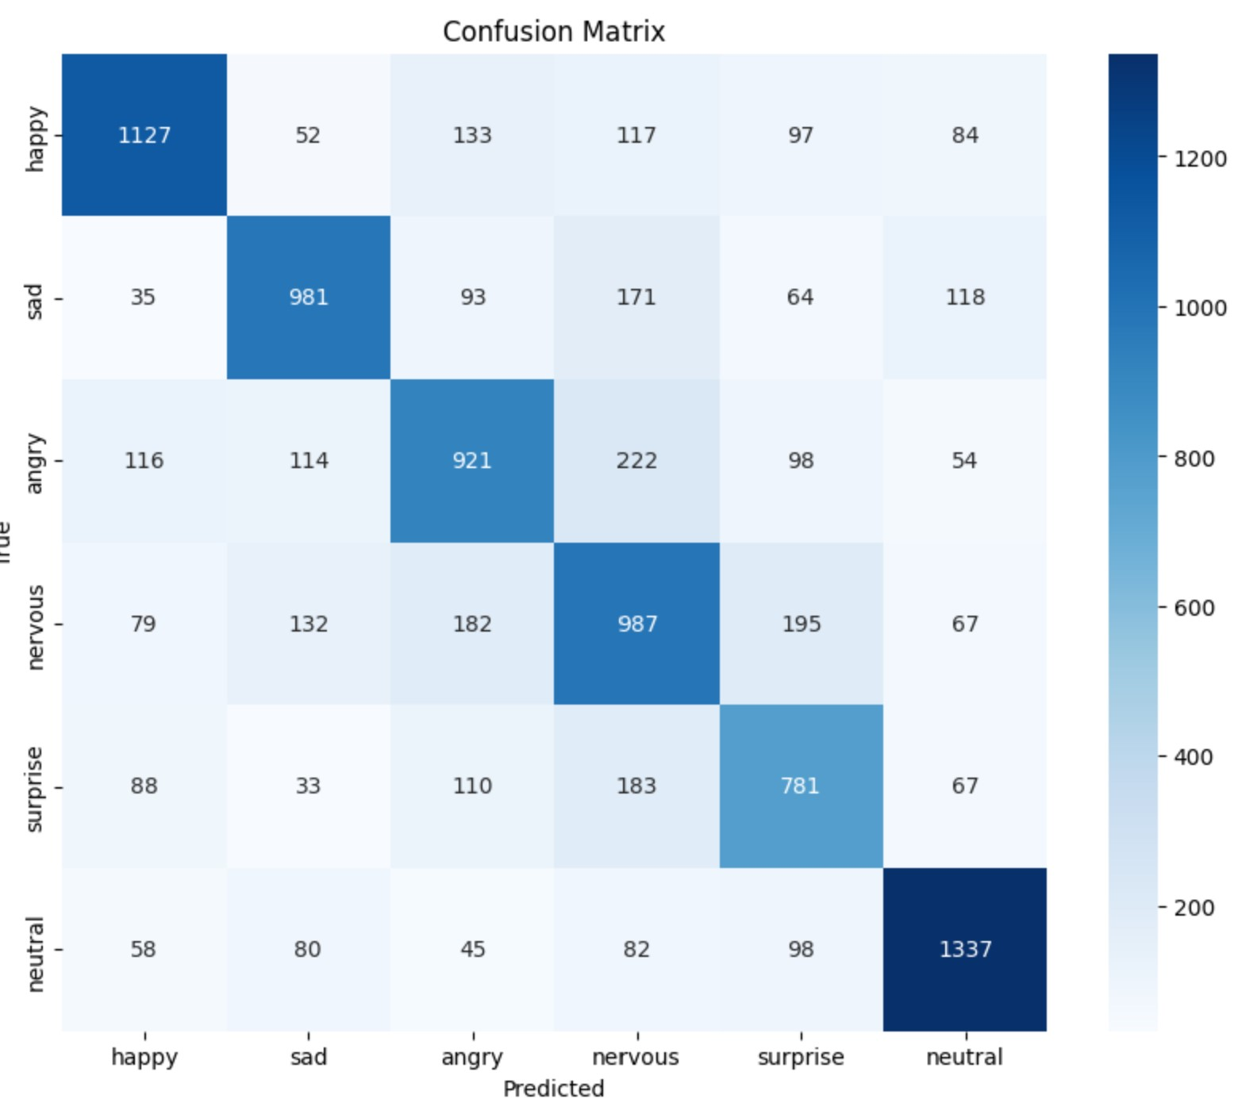
음성분석 분야
적용모델: Bidirectional LSTM
음성 특징 벡터를 입력으로 받아, 감정을 분류하는 모델로는 Bidrectional LSTM모델이 사용되었다. 모델은 4층구조로 훈련되었으며, 일반화 성능은 교차 검증과 실제 면접자의 음성 데이터를 통해 평가

Slide 37
음성분석 분야-적용모델 비교분석
모델 | 정확도
Bidrectional LSTM | 95%
LSTM | 65%
LSTM + Transformer | 60%
WaveNet | 55%
CNN | 55%
RNN | 55%
CNN + Transformer | 50%
VGG 19 | 40%
평가 결과 Bidirectional LSTM 모델이 95%의 높은 정확도를 달성하였으며, 다른 모델들과 비교했을 때 상대적으로 우수한 성능을 보였다. LSTM단독모델은65%, LSTM과 Transformer의 결합은 60%, 그리고 WaveNet과 CNN은 각각 55%의 정확도를 보였다. 이러한 결과는 Bidirectional LSTM이 음성 기반 감정인식에 있어서 효과적인 모델임을 시사

Slide 38
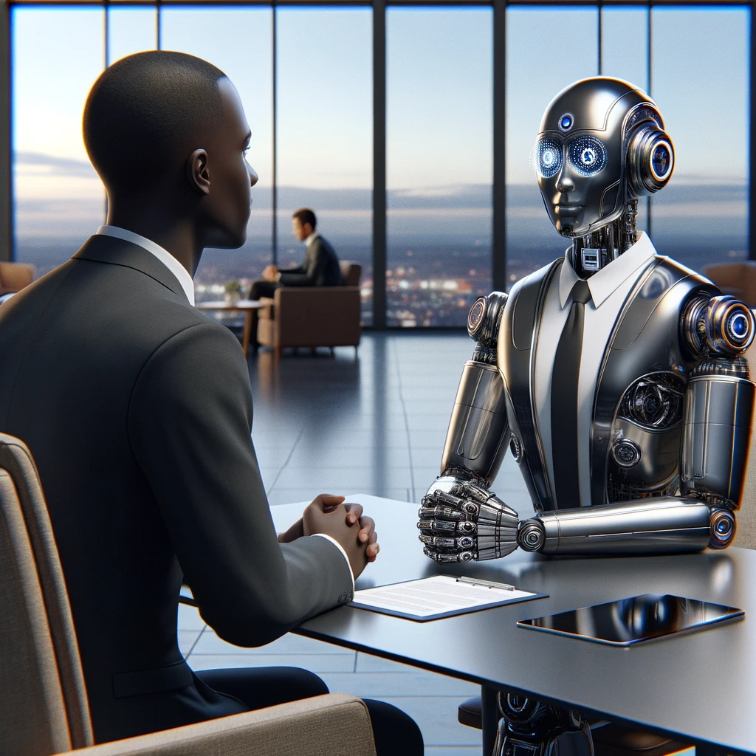

자연어 분야
• 목표:
자연어 처리를 통해 지원자의 발언을 분석
지원자의 감정 상태와 적합성을 평가
Whisper 기술을 활용한 STT 변환
텍스트 데이터를 분석/ 빈도수가 높은 단어 확인
기업이 원하는 인재상에 맞는 문맥을 파악

Slide 39
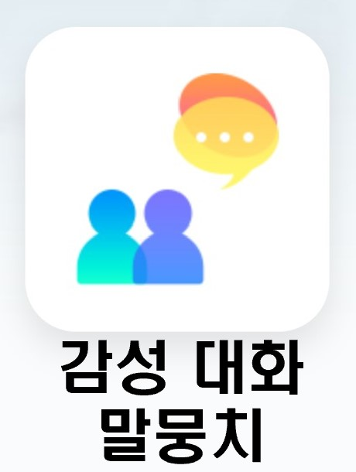
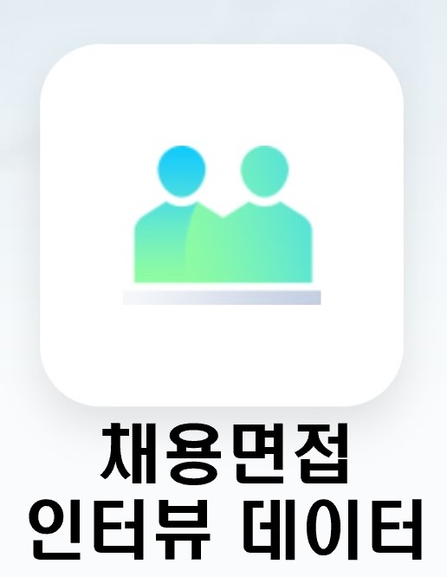
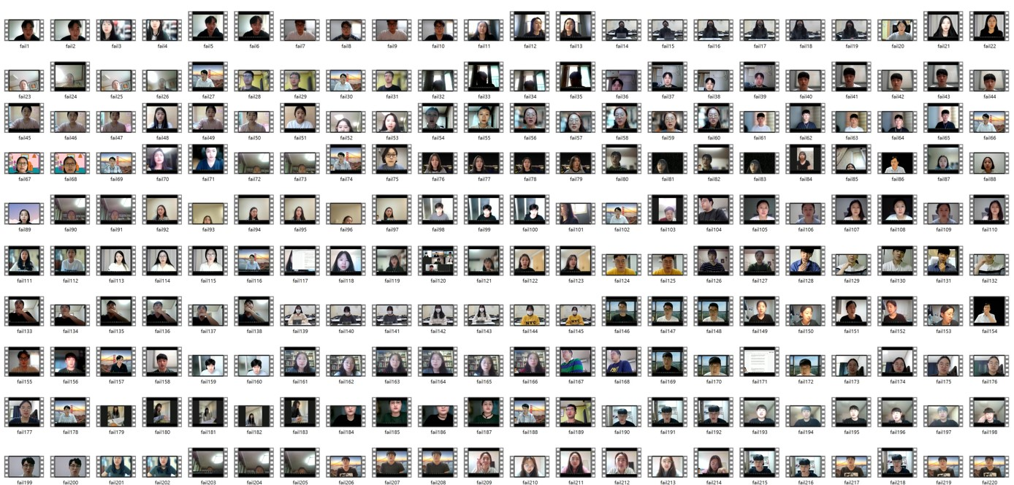
자연어분야
• 데이터셋 출처:
최근 2년간의
면접 영상 400개
AI허브
감성 대화 말뭉치
AI허브
채용면접
인터뷰 데이터

Slide 40
자연어 분야
• 데이터 전처리:
나
나
나
는
는
행복
행복
행복
합니다.
나
합니다.
행복
사과
사과
사과
사과
는
는
로봇
맛있다
맛있다
멋진
멋진
로봇
로봇
로봇
합격자 불합격자 영상 라벨링 및 텍스트 추출
텍스트 문장 단위 추출
형태소 분석(Okt)을 사용 특수문자,불용어 제거
워드 임베딩 작업 및
라벨링

Slide 41
자연어 분야
모델 구성:
-Encoder-Decoder 구조의 seq2seq 모델을 구축하고, Attention 메커니즘을 통해 중요한 단어에 가중치를 부여
-따라서, 얼굴인식 및 시선 처리와 같은 다른 모달리티와의 결합을 통해 더욱 포괄적인 면접자 평가가 필요함을 제안

Slide 42
자연어 분야
모델 | 정확도
KoBert | 67.5%
RandomForestClassifier | 62.5%
DecisionTreeClassifier | 60%
LGBMClassifier | 60%
KNeighborsClassifier | 57.5%
AdaBoostClassifier | 55%
LogisticClassifier | 55%
KoBERT가 가장 높은 성능을 발휘함
다른 머신러닝 모델도 50% 이상의
성능 발휘
- 하지만 기대 이상의(75%이상의)
성능을 발휘하지 못하였음
문장 분석을 통한 지원자의 평가가
언어적 요소만으로는 한계가 있음
다른 모달리티와의 결합을 통해 포괄적인 면접자 평가가 필요함

Slide 43
V. AI면접 평가결과표

Slide 44
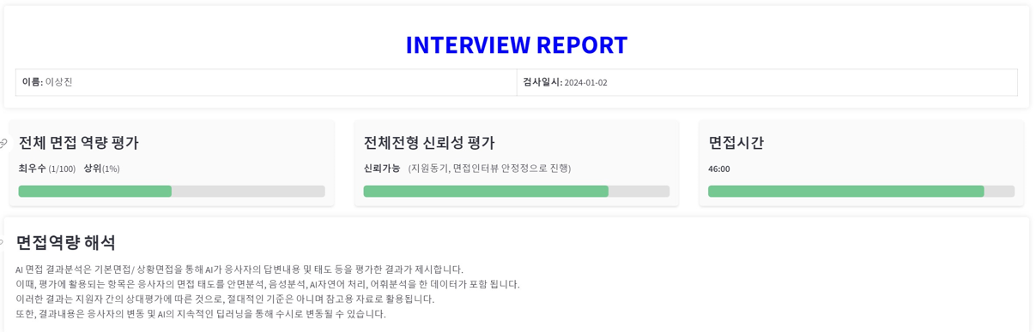
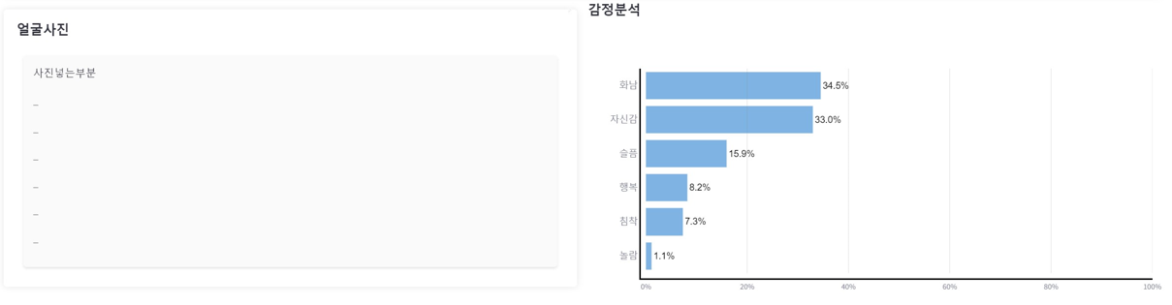
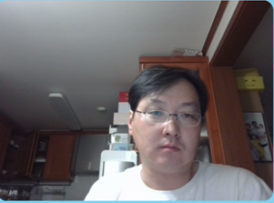
AI면접 평가결과표(1)
면접역량 평가
신뢰성평가 점수
시각화부분
면접자 감정/태도

Slide 45
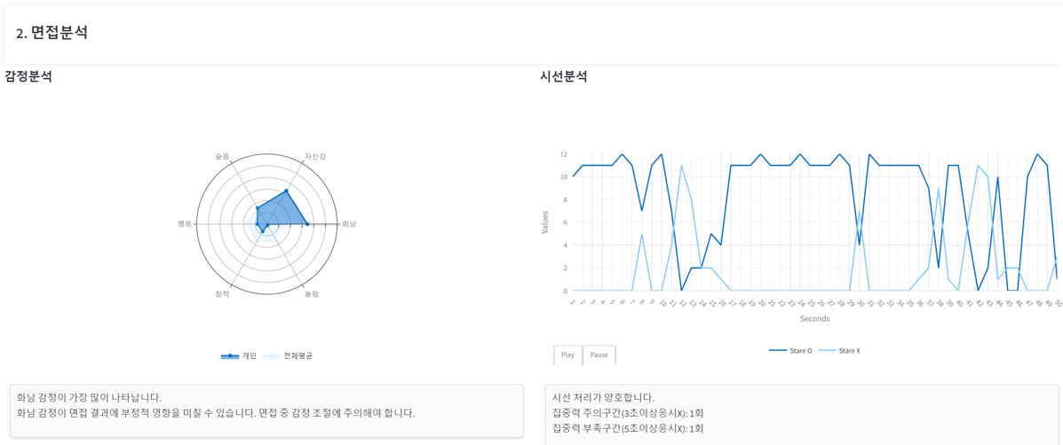
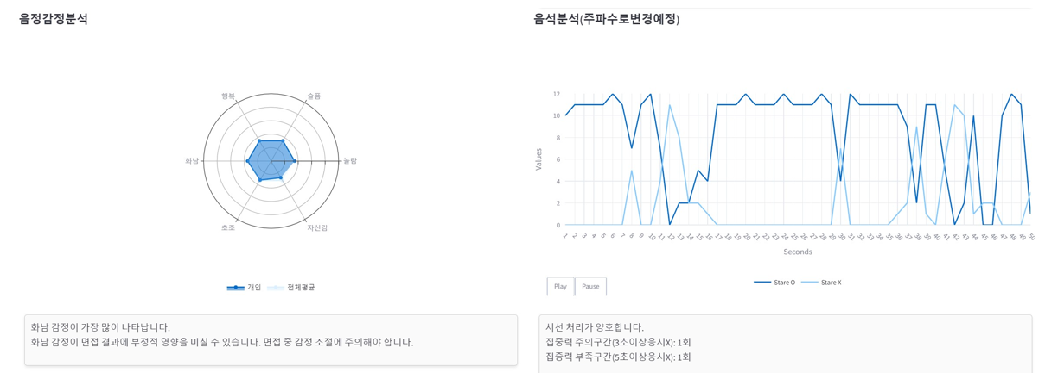
AI면접 평가결과표(2)
면접자 얼굴감정 차트
( 전체지원자 평균대비)
면접자 시선처리 분석
( 화면응시 여부 시계열표)
면접자 음성감정 분석 ( 전체지원자 평균대비)

Slide 46
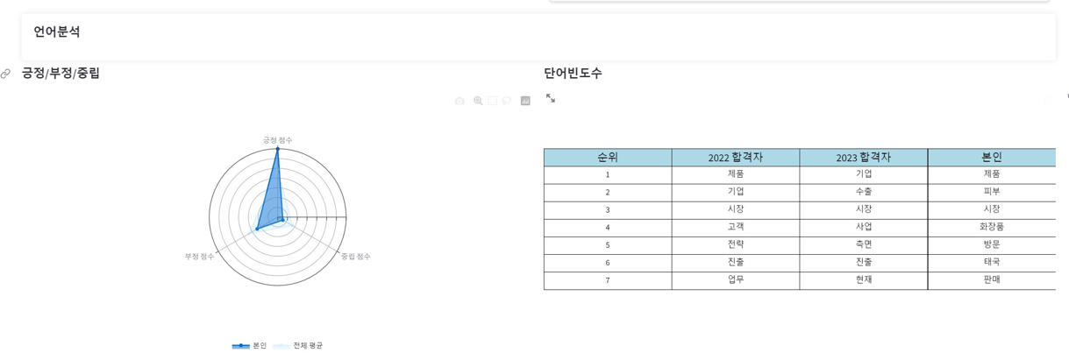
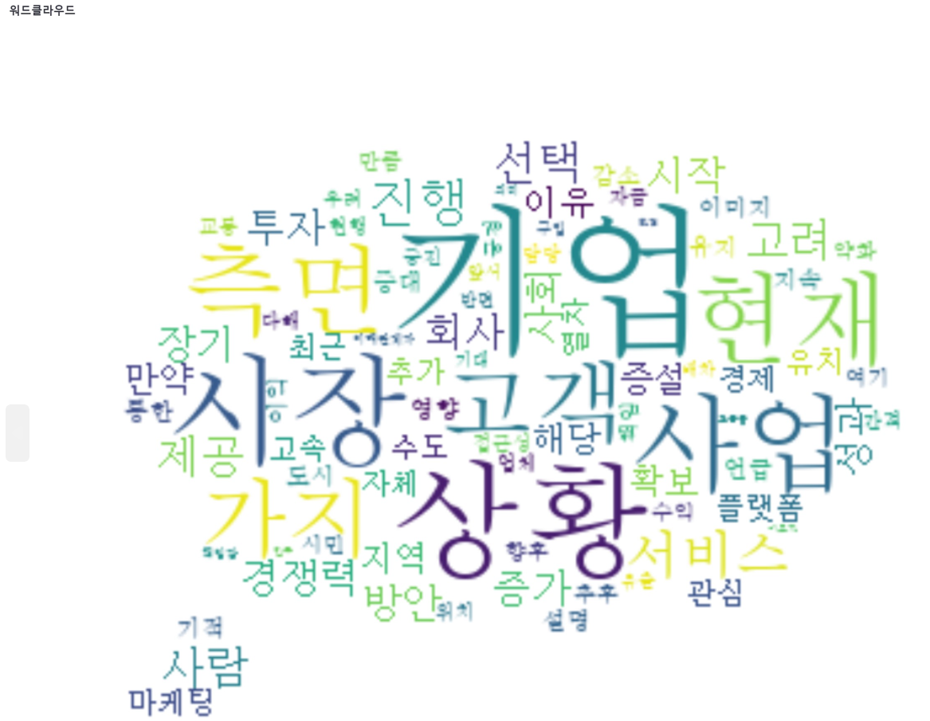
AI면접 평가결과표(3)
면접자 발언태도, 감정분석
( 전체지원자 평균대비)
빈출단어 분석표
(최종합격자 대비 )
제시된 빈출단어에 대한 워드크라우드

Slide 47
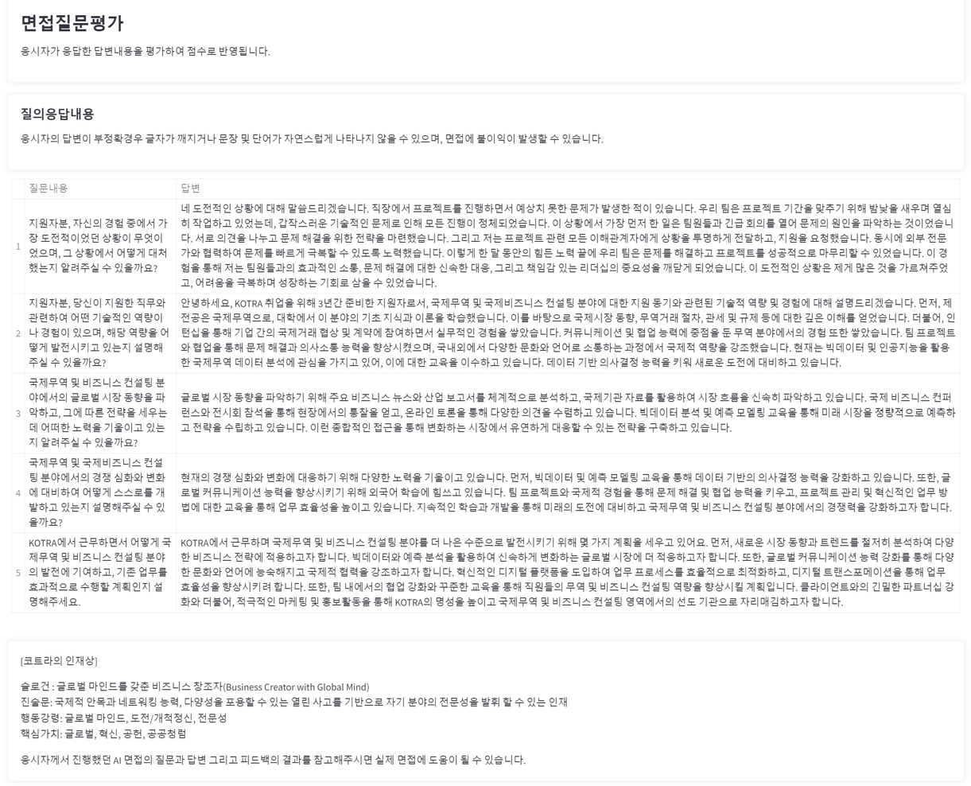
AI면접 평가결과표(4)-면접결과 총평
면접질문평가
질의응답내용
인재상 부합여부 평가

Slide 48
V 프로젝트 마무리하며..

Slide 49
향후 이러닝 시스템(LMS) 활용방안
LMS시스템 고도화 예정
맞춤형 학습정보 제공 및 효율성향상을 위한
시스템으로 재편(추천, PUSH, 스케줄관리 등)
생성형 챗봇도입으로, 맞춤형 학습서비스 제공, 학습효과 개선목표

Slide 50
AI면접 시스템 활용계획 및 방안
AI 면접서비스 고도화 작업
-고객대상확대, 지원직렬,직군정보 확대
-테스팅기간 동안 축적된 데이터 활용
B to C 목표로 일반화, 정교화 작업 진행 후,
- 취업분야 AI면접 서비스
- 수능분야 면접으로 확대/기존 교육업체와 협업
- 기업별 맞춤형 채용서비스 제공

Slide 51
프로젝트를 마치며..
짧은 시간 엄청난 도전을 이행하면서 많은 장애에 직면했지만,
원점에서 재검토하는 과정에서 개발전체 프로세스에 대해
이해할 수 있었음
파이널 프로젝트에서, 실제 기업프로젝트의 상황을 간접체험했고, 향후 서비스개발 프로젝트의 방향성에 대해 이해
상상을 현실로, “안되는 것은 되게하라”라는 자신감 쌓을 수 있었던 계기

